Slide 1
2024赛季
华南理工大学华南虎战队
赛季规划分享
华南虎战队 2023年12月

Slide 2
目 录
1.队伍情况简介
2.赛季规划撰写心得（队伍管理心得）
2.1.队伍有什么
2.2.队伍想做什么
2.3.队伍应该怎么做

Slide 3
队伍情况简介

Slide 4
赛季规划撰写心得（队伍管理心得）

Slide 5
队伍有什么
队伍资源分析
1.资金及物资资源
*支撑实验室/队伍运作的底层基础
*成本控制、资金财务管理、招商、物资归类及使用管理…
2.场地/地区资源
*很多队伍没办法自主选择的资源，但是可以合理利用
*以地区划分的队伍交流学习活动
3.人力/管理资源
*队员决定队伍上限，甚至影响多个赛季
*技术人员与非技术人员都非常重要
*管理资源是更加宝贵稀少的人力资源

Slide 6
队伍想做什么
队伍赛季目标
1.合理的目标范围
*过高的目标可能会让队伍在运作过程中动作变形，可能会失去对于机器人原本的追求
*过低的目标可能在某些程度上没办法很好地激励队伍发展前进
2.阶段性目标/里程碑节点
*过于长远的目标可能很难在具体的工作中提供指导作用
*将队伍备赛划分为多个阶段：
*每个阶段制定对应的阶段性目标并跟进检查

Slide 7
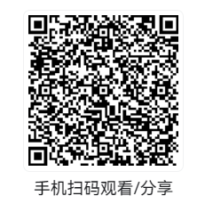
队伍想做什么
华南虎面试系统介绍演示
华南虎模拟器交流群：512097580
招新阶段
赛季规划阶段
赛季预研阶段
初期培养阶段
核心培养阶段
初期备赛阶段
核心备赛阶段
最终备赛阶段
赛季总结阶段

Slide 8
队伍想做什么
队伍赛季目标
3.更具体的需求
*更加详细的项目需求确立，可以从大目标进行逆推
*描述多种需求，并对需求进行层级划分

Slide 9
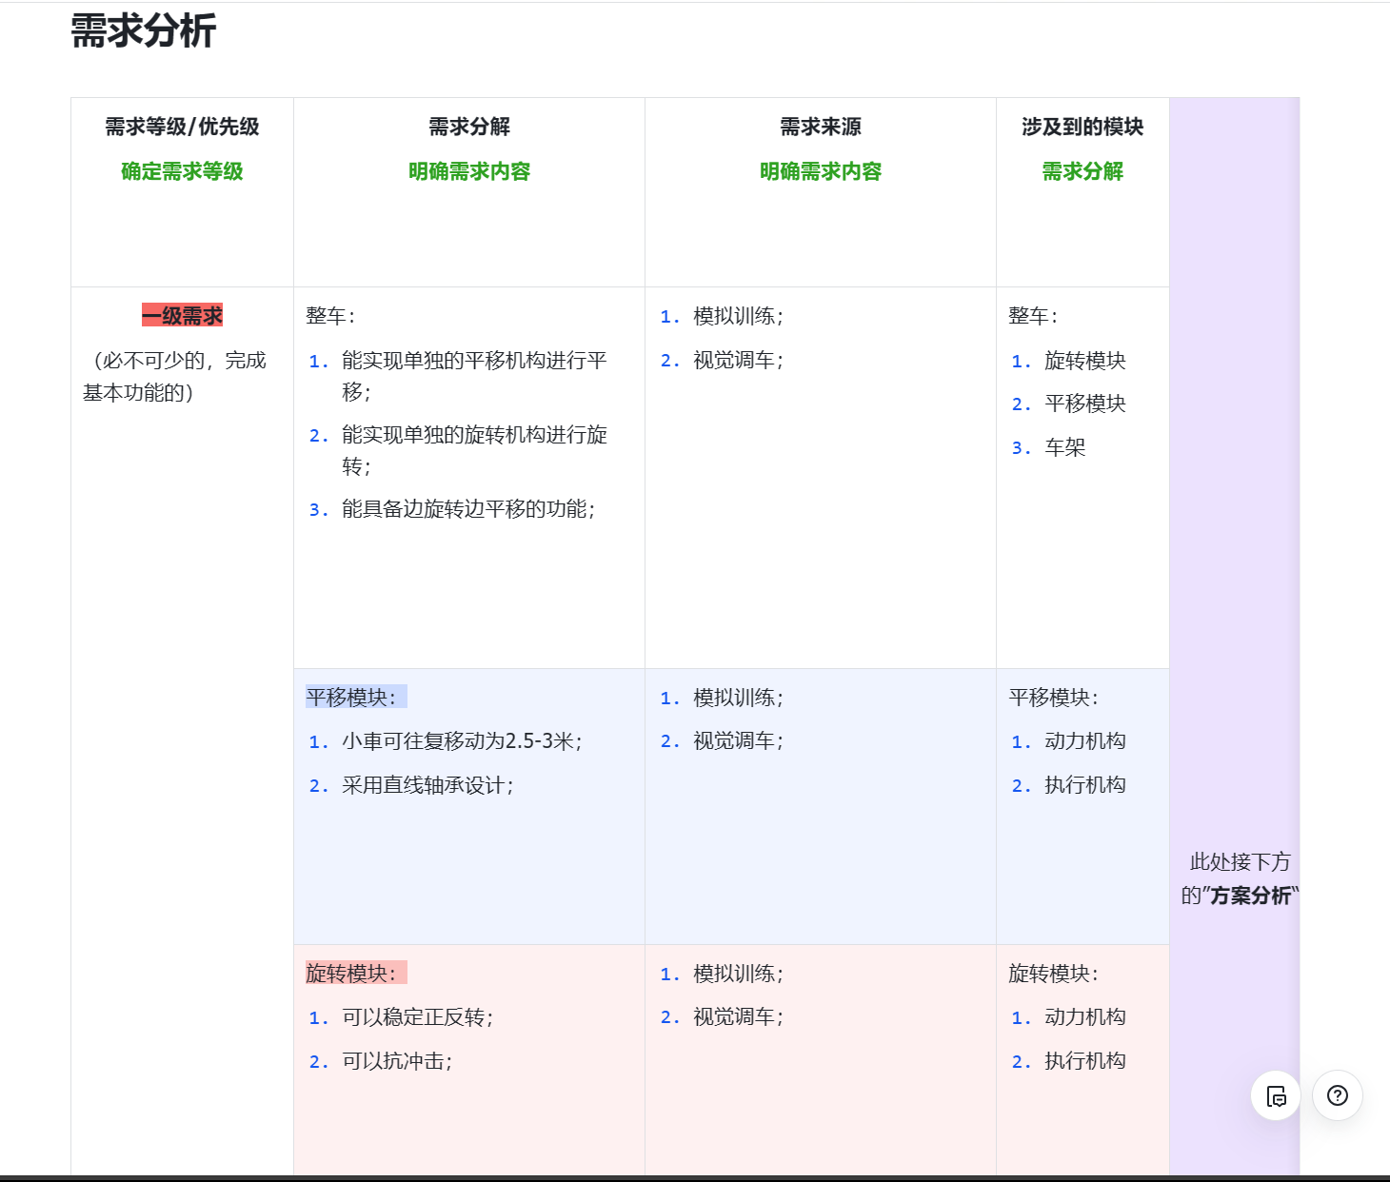
队伍怎么做
队伍管理实操/管理工具
1.需求分析表
*有等级划分的需求表
*需求对应方案选择、实现难度、投入资源、预期风险…

Slide 10
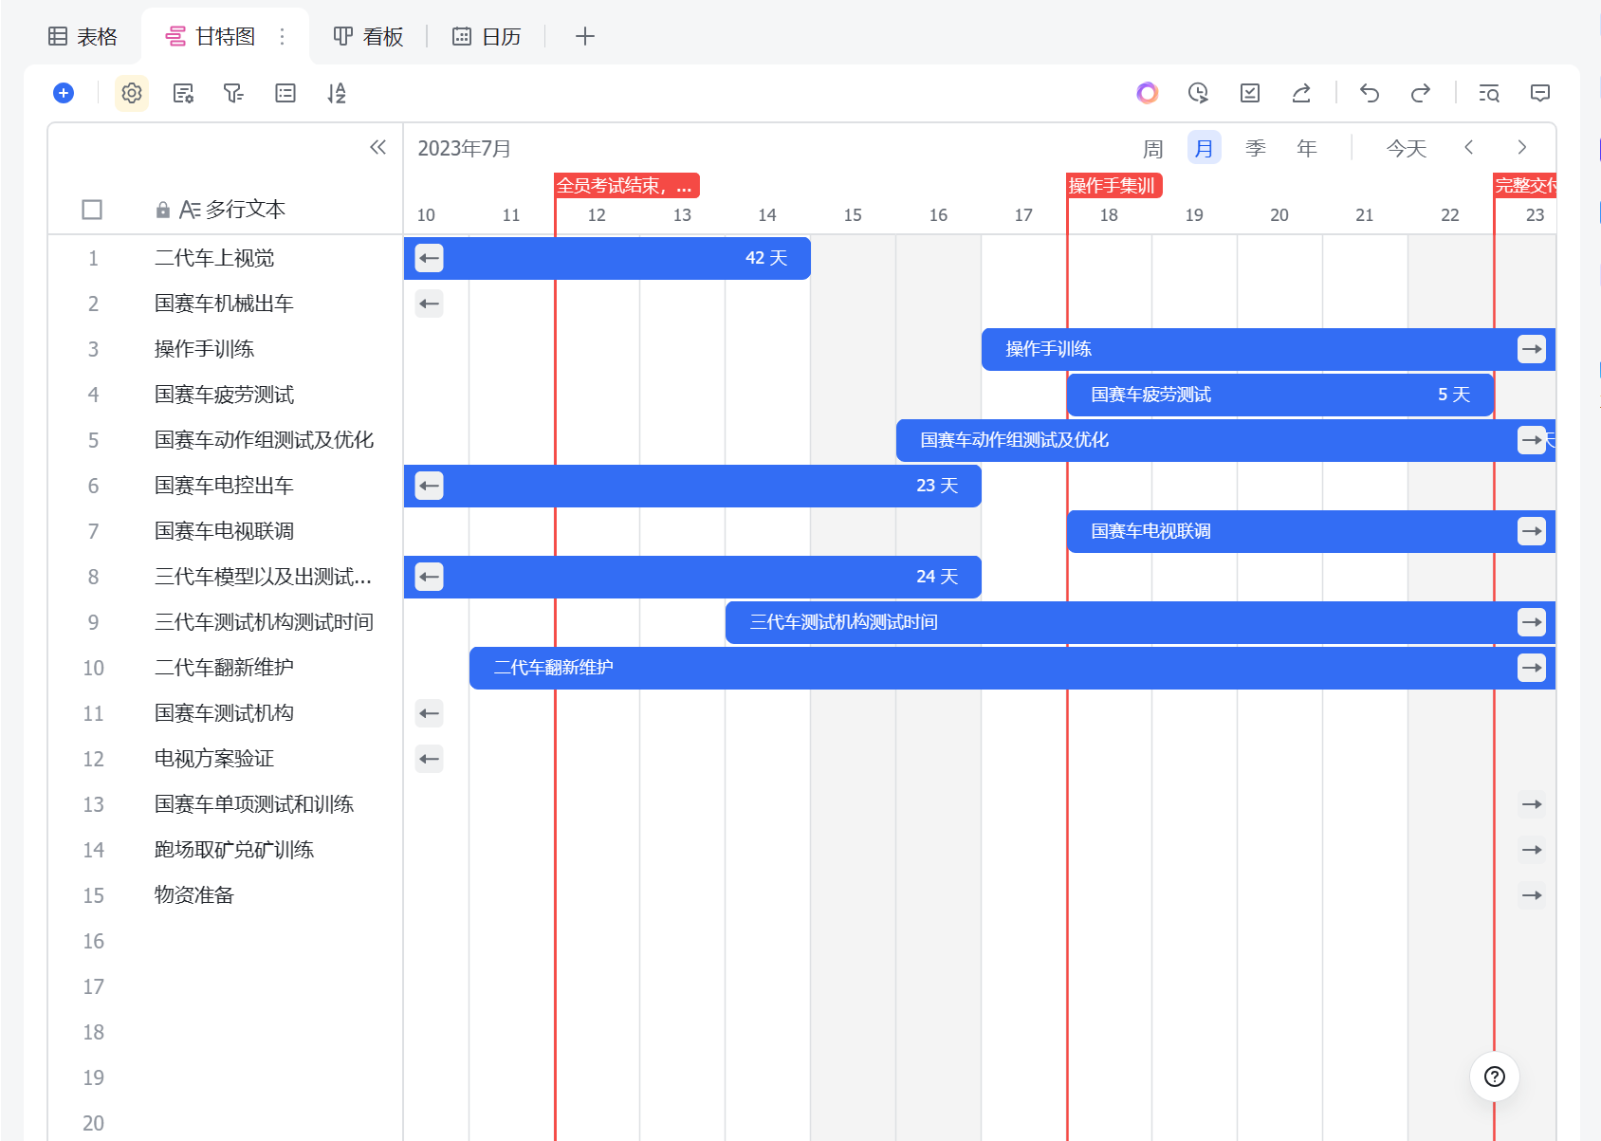
队伍怎么做
队伍管理实操/管理工具
2.甘特图/时间表
*时间线对应任务节点跨度较大，队员容易在此期间迷失自我
*新老队员沟通不足，导致时间线制定过程中没有考虑实际情况
*时间线制定之后没有很好地进行跟进后续的推进

Slide 11
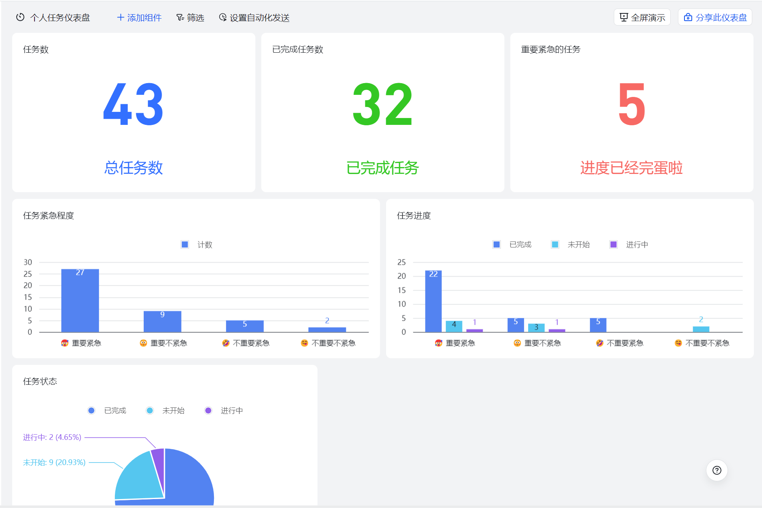
队伍怎么做
队伍管理实操/管理工具
3.任务看板
*配合确定的时间线去跟进对应的任务节点的任务完成情况
*保证沟通及时，合理调整

Slide 12
队伍怎么做
队伍管理实操/管理工具
4.飞书工具
*考勤、请假、财务管理、物资管理、队内团建…
*RM飞书运营交流群

Slide 13
Q&A

